Slide 1
[Voeg eigen informatie over uw gemeente en/of de collecte toe]

Slide 2
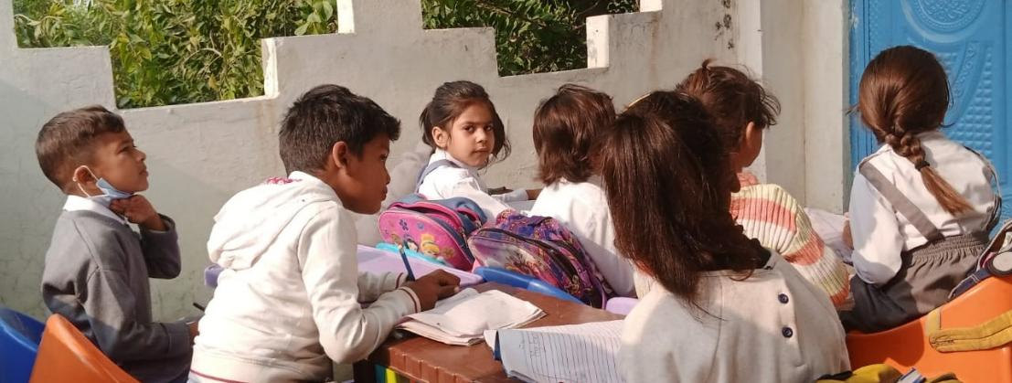
D.V. Eerste Kerstdag 25 december 2025
Collecte voor het werelddiaconaat
Pakistan
‘Een steentje bijdragen voor christelijk onderwijs’

Slide 3
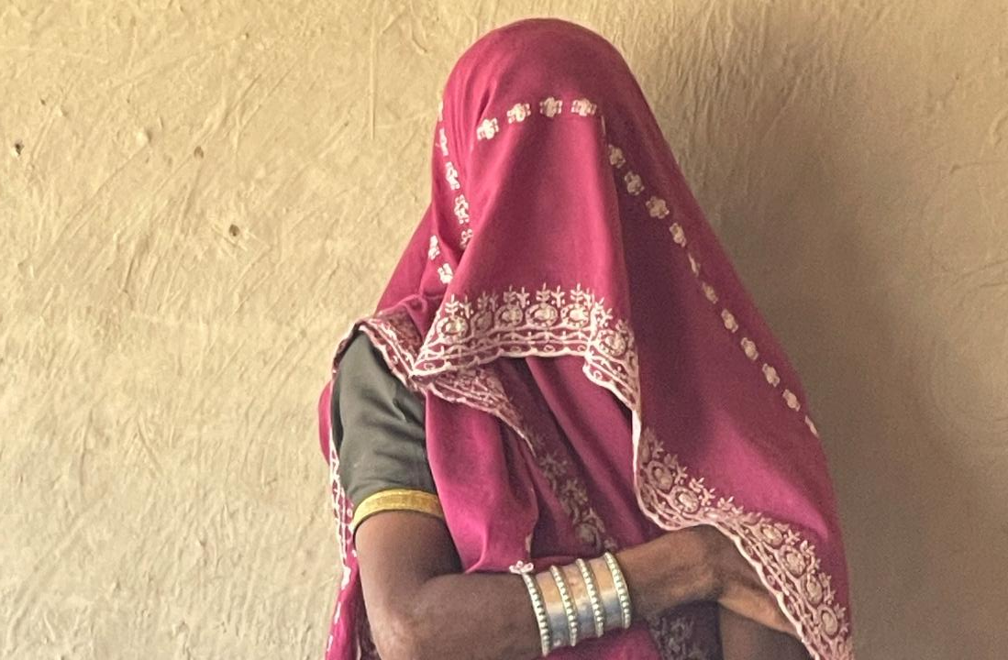
In Pakistan is het niet makkelijk om christen te zijn…

Slide 4
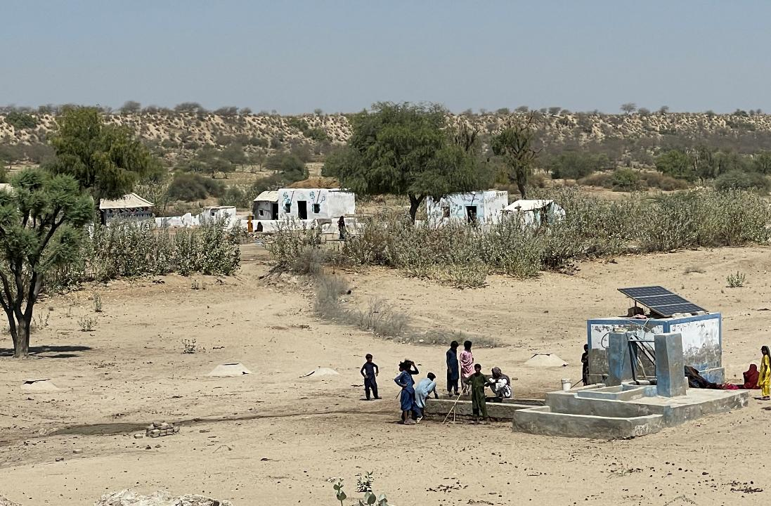
…sommigen worden zelfs slachtoffer van moderne slavernij…

Slide 5
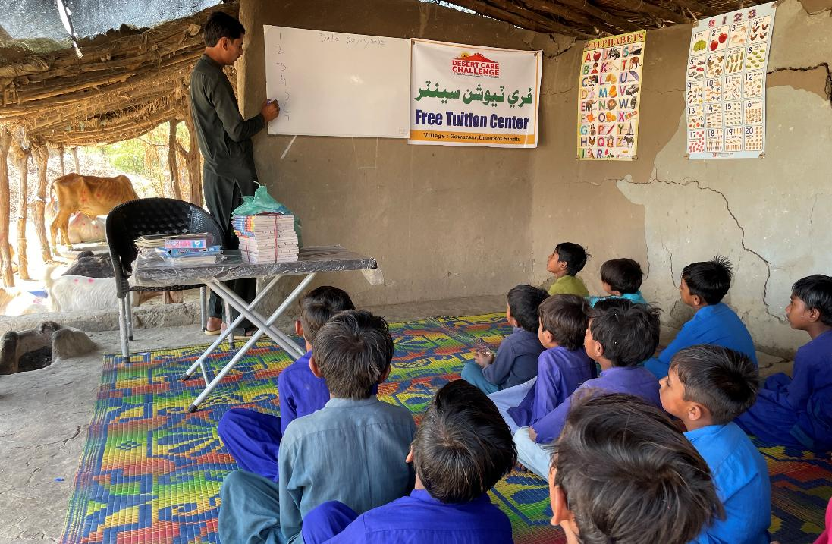
…goed onderwijs is essentieel om uit de cirkel van armoede en slavernij te komen…

Slide 6
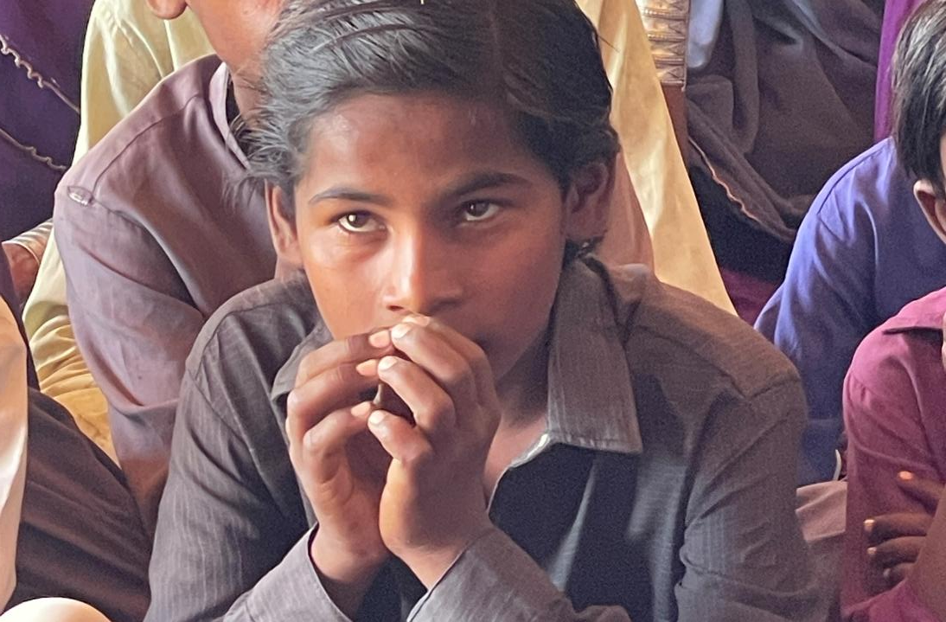
…en daarom ondersteunen we zes scholen in Pakistan waar christelijk onderwijs wordt gegeven!

Slide 7
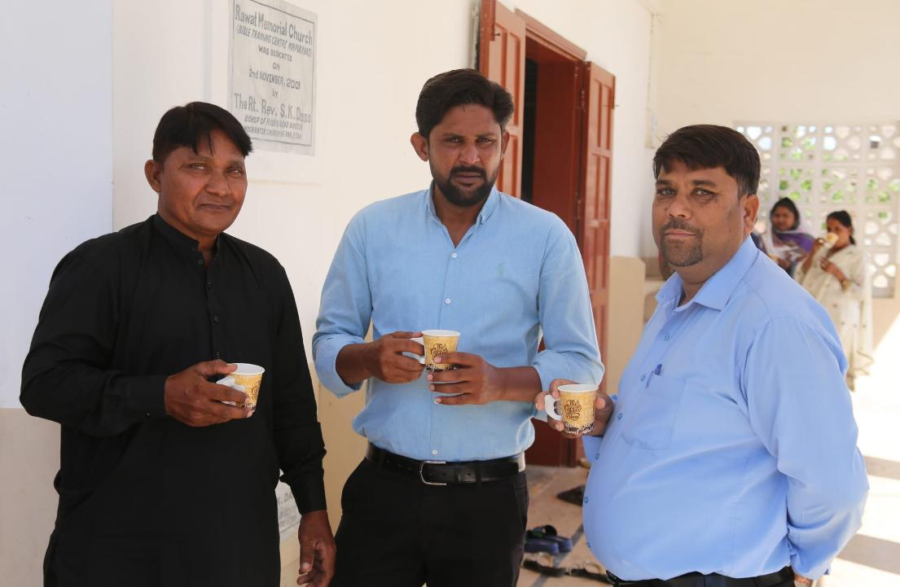
Helpt u ons mee bij deze missie?

Slide 8
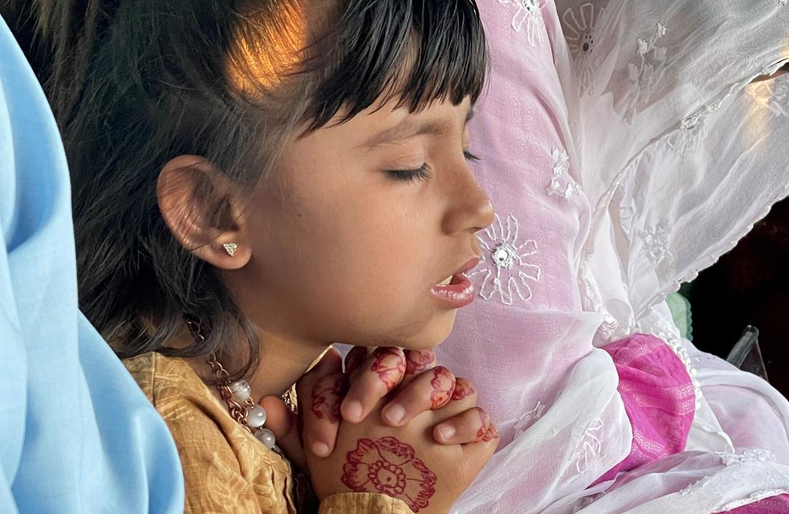
Hartelijk dank voor uw gebed en gift!

Slide 9
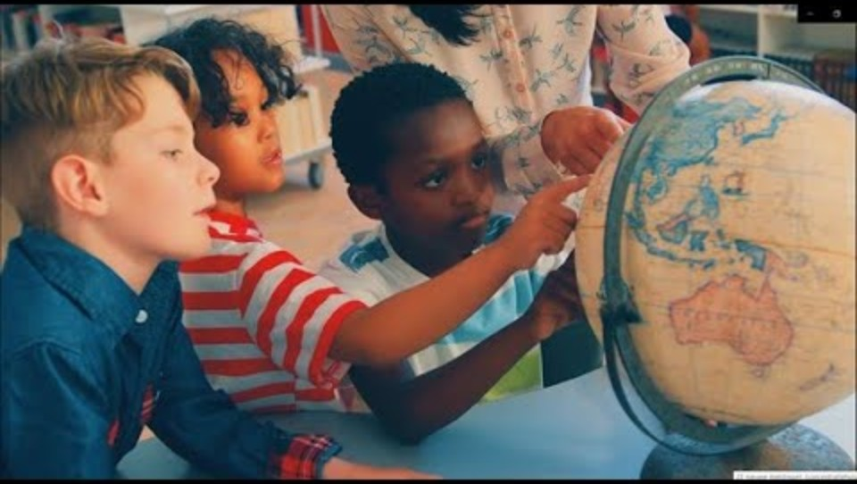
Filmpje beschikbaar op YouTube
https://www.youtube.com/watch?v=Y8J6gi5migo

Slide 10

Doneren kan via:
NL63 ABNA 0476 3954 29 t.n.v. Project 10:27 (GZB)
Doneer direct via de onderstaande QR-code:

